Slide 1
Investieren und Geschäfte machen in Vietnam
DR. OLIVER MASSMANN - PARTNER, GENERALDIREKTOR
DUANE MORRIS VIETNAM LLC

Slide 2
AGENDA
ÜBERBLICK ÜBER DIE VIETNAMESISCHE UNTERNEHMENSLANDSCHAFT
GESCHÄFTE MACHEN UND INVESTIEREN IN VIETNAM
WIE WÄHLT MAN SEINEN LOKALEN BERATER AUS

Slide 3
Überblick über die vietnamesische Unternehmenslandschaft

Slide 4
Vietnam: Einige Interessante Fakten
=>
Vietnam grenzt an China und strategisch in Südostasien gelegen, dient das Land als wichtiger regionaler Knotenpunkt.
Eine der am schnellsten wachsenden Volkswirtschaften der Welt mit durchschnittlich 7 % jährlichem BIP-Wachstum seit 1990.
Dynamische Nation mit mehr als 100 Millionen Einwohnern, einer jungen, konsumorientierten Bevölkerung.
Wandel von der kostengünstigen Fertigung hin zu einem Hightech-Investitionsstandort.
Das einzige kommunistische Land, das mit den USA verbündet ist – einzigartiger geopolitischer Vorteil.
Zentrales Mitglied der Sinosphäre, mit engen historischen und kulturellen Beziehungen zu China, Japan und Korea.
2
www.duanemorris.com

Slide 5
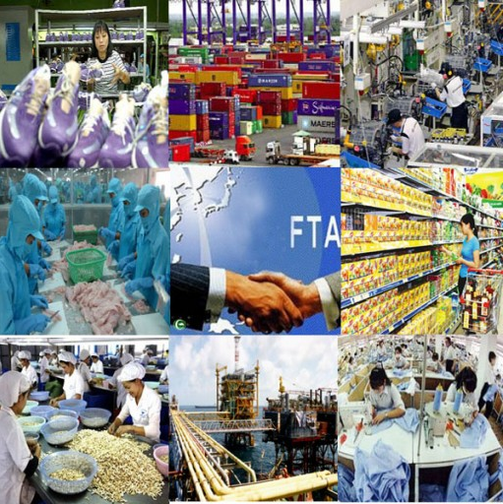
Vietnam Wirtschaft auf einem Blick
BIP 2024: 476,3 Mrd. US-Dollar
BIP pro Kopf: 4.700 US-Dollar
BIP-Wachstum 2024: +7 %
Inflation: 3.63 %
Bevölkerung: ca. 101 Millionen
Erwerbsbevölkerung ab 15 J.: 68.9%
Regionaler Mindestlohn (Region I): 4,960,000 VND (198 US-Dollar) pro Monat (ab 1. Juli 2024)
Medianalter: 32,8 Jahre

Slide 6
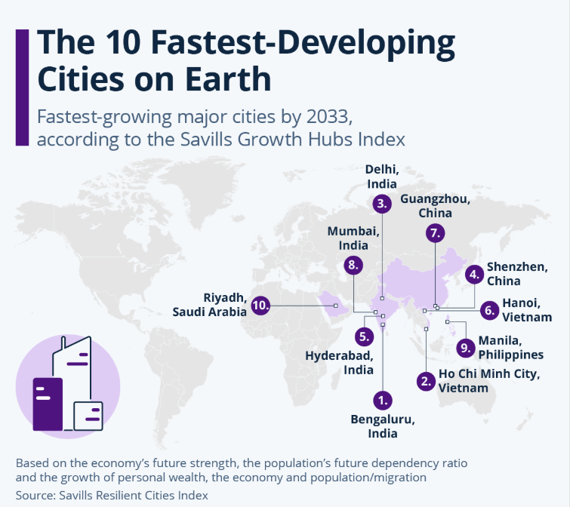
Am schnellsten wachsenden Städte der Welt

Slide 7
Vietnams tiefe internationale Integration
Vietnam - Japan
Wirksam
Vietnam - Chile
In Verhandlung/ Abschluss der Verhandlung
Vietnam - Korea
ATIGA
Vietnam – Eurasian Economic Union
ASEAN - China
ASEAN - Korea
Vietnam - EU
ASEAN - India
Vietnam - EFTA
ASEAN – Australia – New Zealand
CPTPP
ASEAN - Japan
ASEAN – Hong Kong
RCEP
Vietnam - Israel
Vietnam - UAE
Vietnam - UK

Slide 8
Vietnams tiefe internationale Integration (Fortsetzung)
Vietnam hat zahlreiche bilaterale und multilaterale Freihandelsabkommen (FTAs) mit fast allen großen Volkswirtschaften abgeschlossen.
17 FTAs mit mehr als 60 Partnern sind in Kraft getreten und decken fast 90 % des globalen BIP ab – Vietnam ist führend in der Region bei bilateraler und multilateraler wirtschaftlicher Zusammenarbeit.

Slide 9
Vietnams tiefe internationale Integration (Fortsetzung)
Vier Jahre nach Inkrafttreten des EU-Vietnam-Freihandelabkommens (1. August 2020):
Vietnams Exporte in die EU stiegen um fast 50%, Importe aus der EU um mehr als 40 %.
2023 betrug das bilaterale Handelsvolumen 296,87 Mrd. US-Dollar. Vietnams Exporte in die EU erreichten im ersten Halbjahr 2024 über 24,69 Mrd. US-Dollar (+15,37 % im Jahresvergleich)
Ohne das Investitionsschutzabkommen haben EU-Mitglieder seit 2020 rund 28 Mrd. € (30,6 Mrd. US-Dollar) in 2.450 Projekte in Vietnam investiert, viele davon in Hightech-Fertigung und Dienstleistungen.

Slide 10
EVFTA UND EVIPA
Das EVFTA ist ein modernes Freihandelsabkommen zwischen Vietnam und 27 EU-Mitgliedstaaten.
Am 2. Dezember 2015 wurden die Verhandlungen abgeschlossen.
Am 26. Juni 2018 wurde das EVFTA im Anschluss an das Gutachten des Europäischen Gerichtshofs zum Freihandelsabkommen zwischen der EU und Singapur in zwei Abkommen in Bezug auf Handel und Investition aufgeteilt.
Das EVFTA deckt Handelsfragen ab, während Investitionsschutz und investitionsbezogene Streitbeilegung unter das EVIPA fallen.
Am 30. Juni 2020 wurden EVFTA und EVIPA in Hanoi unterzeichnet.
EVFTA ist seit dem 1. August 2020 in Kraft getreten.
Bis August 2024 haben 18 von 27 EU-Staaten ratifiziert; einige Länder (u.a. Irland, Österreich, Polen, Belgien, Deutschland, Frankreich, Zypern, Niederlande und Slowenien) stehen noch aus.

Slide 11
EVIPA
EVIPA gilt für Investitionen unter dem EVFTA.
Investitionsschutz
Investor-Staat-Streitbeilegungsmechanismus (ISDS): Investoren können klagen, wenn Schutzpflichten verletzt wurden und nationale Gerichte die Rechtmäßigkeit nicht prüfen können.
EVIPA ersetzt alle bilateralen Investitionsabkommen zwischen Vietnam und EU-Mitgliedern.

Slide 12
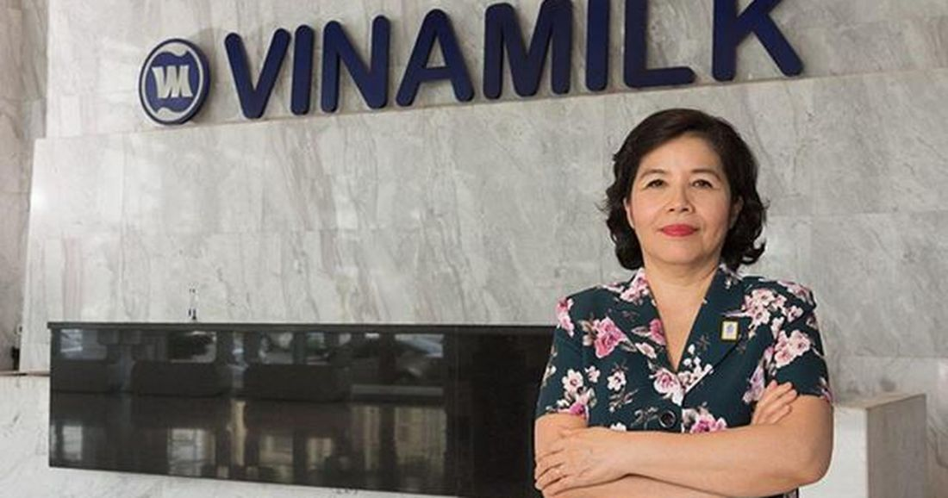
Frauen in der Wirtschaft – Frauenpower
Vietnamesische Frauen führen 22 % aller Unternehmen in Vietnam – vergleichbar mit Schweden (20 %), Singapur (24 %) und Frankreich (24 %)
Ein Fünftel der vietnamesischen KMU ist in Frauenhand – ähnlich wie in Singapur, Thailand, Indonesien, Frankreich und Schweden
Vietnam ist einer der entwickeltesten Märkte für Unternehmerinnen und hat das effektivste Frauennetzwerk in ASEAN.

Slide 13
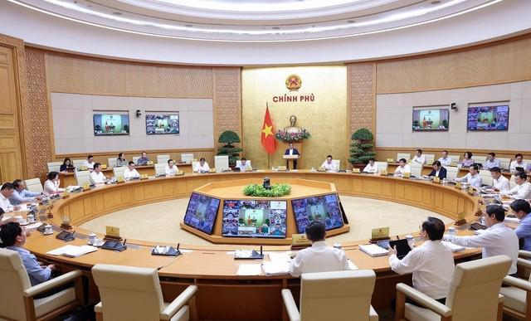
Politische Stabilität
Laut Best Diplomates (New York) ist Vietnam das acht-sicherste Land Asiens – niedrige Kriminalitätsrate, politische Stabilität, sichere Umgebung.
Die Weltbank bestätigt: Vietnam ist eines der politisch stabilsten Länder mit geringer Gewalt/Terrorismus.

Slide 14
Privatwirtschaft im Zentrum der Entwicklung
Die bahnbrechende Resolution 68 steuert die Entwicklung Vietnams bis 2045:
Die Rolle der Privatwirtschaft: Durch die Resolution 68 wird die Privatwirtschaft als Grundpfeiler der sozioökonomischen Strategie anerkannt.
Marktzugang und Geschäftstätigkeit: Unternehmen dürfen in allen nicht ausdrücklich verbotenen Sektoren tätig sein; Einschränkungen müssen rechtlich, transparent und im öffentlichen Interesse begründet sein.

Slide 15
Virtuelle Vermögenswerte in Vietnam
Die Nationalversammlung hat vor kurzem das bahnbrechende Gesetz über die Digitaltechnologie-Industrie verabschiedet. Damit ist Vietnam das erste Land überhaupt, das ein Gesetz zur Regulierung der Digitaltechnologie verabschiedet hat
Virtuelle Vermögenswerte: Virtuelle Vermögenswerte sind nun offiziell legalisiert und anerkannt.
Krypto-Vermögenswerte vs. virtuelle Vermögenswerte: Mit dem neuen Gesetz werden getrennte Konzepte für Krypto-Vermögenswerte und virtuelle Vermögenswerte eingeführt.
Sandbox-Mechanismus für Produkte und Dienstleister für virtuelle Vermögenswerte: Mit dem neuen Gesetz wurde ein Pilot-Sandbox-Mechanismus für Produkte und Dienstleistungen für virtuelle Vermögenswerte eingeführt, der auch einen Mechanismus zum Ausschluss der Haftung für teilnehmende staatliche Behörden, Unternehmen und Einzelpersonen vorsieht.

Slide 16
Hochwachstumswirtschaft und potenzieller Markt
WTO-Analyse zur Liberalisierung des Marktzugangs:
Land | Marktzugangsbeschränkung* | Land | Marktzugangsbeschränkung*
Malaysia | mittel | Myanmar | hoch
Indonesien | mittel | Kambodscha | mittel
Philippinen | mittel | Laos | mittel
Singapur | niedrig | Indien | hoch
Thailand | mittel | China | mittel
Brunei | hoch | Vietnam | niedrig
* Typische Beschränkungen: Anzahl geöffneter Sektoren, JV-Pflicht, Begrenzung ausländischer Anteile, Genehmigungspflicht
Copyright Oliver Massmann - All rights reserved

Slide 17
Vietnams wettbewerbsfähige Lohnkosten
Vietnam hat eine junge Bevölkerung und ein großes Arbeitskräftepotenzial. Die durchschnittlichen Lohnkosten sind niedriger als in Nachbarländern wie China.
Herstellungskosten pro Stunde: China 6,5 US-Dollar; Vietnam ca. 3 US-Dollar.
60% der Bevölkerung sind im erwerbsfähigen Alter (ca. 60 Mio.).

Slide 18
Vietnams politische Stärke
Politische Stabilität: Keine regionalen, religiösen oder ethischen Konflikte.
Strategischer Verbündeter: Vietnams Rolle bei der Eindämmung Chinas entspricht US-Interessen.
Flexible Bambus-Politik: Diplomatische Anpassungsfähigkeit sorgt für Stabilität in geopolitischen Veränderungen.

Slide 19
Vietnam kann der Mittelstandsfalle entkommen
Erwartet wird, dass Vietnam mit folgenden Maßnahmen die Mittelstandsfalle verlässt:
Institutionelle Reformen
Anpassung an den Klimawandel (rechtliche Rahmenbedingungen)
Verwaltungsreformen (Bürokratieabbau)
Bessere Koordination zwischen lokalen Behörden

Slide 20
GESCHÄFTE MACHEN UND INVESTIEREN IN VIETNAM

Slide 21
Investitionsumfeld in Vietnam
Hauptgesetze: Investitionsgesetz 2020, Unternehmensgesetz 2020 und deren Durchführungsbestimmungen.
Investitionsformen:
Gründung einer Wirtschaftseinheit;
Business Cooperation contract: vertragliche Zusammenarbeit ohne eigene Rechtspersönlichkeit
Public-Private Partnership; eine vertragliche Vereinbarung zwischen zuständigen staatlichen Behörden und Investoren, ein Unternehmensprojekt zur Durchführung eines Investitionsvorhabens;
Erwerb von Anteilen oder Kapitalbeteiligungen.

Slide 22
Investitionsumfeld in Vietnam
Unternehmensformen in Vietnam
Gesellschaft mit beschränkter Haftung (GmbH): Haftung bis zur Höhe der Einlage.
Aktiengesellschaft: Grundkapital in Aktien, Haftung bis zur Höhe der Einlage.
Partnerschaft: Gründung durch zwei oder mehr Partner.
Business Cooperation Contract: Vertrag ohne eigene Rechtspersönlichkeit, jede Partei zahlt Steuern individuell.
Zweigniederlassung: Niederlassung eines ausländischen Unternehmens mit Geschäftsbetrieb.
Repräsentanzbüro: Repräsentiert das Mutterunternehmen, keine Geschäftstätigkeit – geeignet für Marktforschung.

Slide 23
Investitionsverfahren nach Investitionsgesetz 2020
Under Nach dem Investitionsgesetz und dem Unternehmensgesetz: 2 getrennte Schritte - Antrag auf Investitionsregistrierungsbescheinigung („IRC“) und Antrag auf Unternehmensregistrierungsbescheinigung („ERC“)
Step 1: IRC
Für Projekte mit Genehmigung durch Nationalversammlung/Volkskomitee: Ausstellung binnen 5 Werktagen nach Genehmigung.
Für andere Projekte: Ausstellung binnen 15 Tagen nach Eingang der Unterlagen.
Step 2: ERC
Einreichung nach Erhalt des IRC, Ausstellung binnen 3 Werktagen.

Slide 24
Vorgeschlagene Änderungen am Investitions- und Unternehemensgesetz 2020
Investitionsgesetz:
Rolle des IRC überdenken
Zuständigkeiten bei Projektübertragungen klären
24 bedingte Investionssektoren streichen, 8 hinzufügen, Bedingungen von 14 Sektoren ändern
Mehr Projekte mit Investitionsanreizen
Monatliche Berichtspflicht abschaffen
Unternehmensgesetz:
Stärkere Bekämpfung von Geldwäsche
Änderungen bei der Veröffentlichung von Unternehmensinformationen
Überarbeitung der Anforderungen an Geschäftsführer

Slide 25
Wie man Geschäfte abschließt
Sorgfältige Due-Diligence-Prüfung (rechtlich & finanziell)
Sicherstellen, dass alle Geschäftsbereiche des Zielunternehmens auf das neue Unternehmen übertragen werden
M&A-Aktivitäten unterliegen strenger Prüfung durch das Finanzministerium

Slide 26
INVESTITIONSANREIZE
Kategorie | 2019
 | In SEZ | Außerhalb SEZ
Steuersatz | 10% für die ersten 15 Jahre | 20%
Körperschaftsteuer-Freijahre | 4 Jahre | 2 Jahre
Körperschaftsteuer-Reduktion | 50% für weitere 9 Jahre | 50% für weitere 4 Jahre
Verlustvortrag
Reduzierung oder Befreiung von Landmiete/-nutzungsgebühr
Anreize für Unternehmen mit weiblichen Beschäftigten

Slide 27
Einkommensteuer
Für ausländische steuerliche Ansässige:
Aufenthalt in Vietnam ≥ 183 Tage/Jahr oder 12 aufeinanderfolgende Monate; oder
Fester Wohnsitz in Vietnam (Meldeadresse oder Mietwohnung)
Einkommen aus Geschäft, Gehalt, Lohn: Progressiver Tarif gemäß Artikel 7.2 der Circular 111/2013/TT-BTC
Für ausländische NICHT-Ansässige:
Geschäftseinkommen: 1 % (Handel), 5 % (Dienstleistung), 2 % (Produktion/Bau/Transport)
Gehalt/Lohn: 20 % pauschal

Slide 28
Steuern in Vietnam
Mehrwertsteuer (“VAT”)
Steuer, die auf Waren und Dienstleistungen erhoben wird, die für die Produktion, den Handel und den Verbrauch in Vietnam verwendet warden (einschließlich im Ausland erworbener Waren und Dienstleistungen)
Steuersatz: 0-10% je nach Art der Waren und Dienstleistungen
Andere Steuern: Sonderumsatzsteuer (auf Luxusgüter oder Vergnügungsstätten), Steuer auf natürliche Ressourcen, Grund- und Wohnungssteuer usw.

Slide 29
Wahl des Rechtsberaters

Slide 30
Wie Sie Ihren Rechtsberater auswählen
Die Wahl Ihres Rechtsberaters: Sie müssen in der Lage sein, Ihren Rechtsberater in vollem Umfang für seine Arbeit und seinen Rat haftbar zur machen! Achten Sie darauf, ob Ihr Rechtsberater eine unbegrenzte Berufshaftpflicht hat! Wenn sie gedeckelt ist, ist das ein No-Go!

Slide 31
DAS GEHEIMNIS DES WIRTSCHAFTLICHEN ERFOLGS VIETNAMS:
PRAGMATISMUS DER MENSCHEN
FRAUENPOWER
INTERNATIONALE INTEGRATION

Slide 32
CONNECTIONS ARE BUSINESS PLEASE CONNECT WITH ME ON LINKEDIN: OLIVER MASSMANN

Slide 33
DUANE MORRIS VIETNAM LLC
Thank you very much!
HANOI OFFICE HO CHI MINH CITY OFFICE
Pacific Place, Unit V1307/08, 13th Floor, Suite 1503/04, Saigon Tower
83B Ly Thuong Kiet, Hoan Kiem District 29 Le Duan Street, District 1
Hanoi, Vietnam Ho Chi Minh City, Vietnam
Tel.: +84 24 3946 2200 Tel.: +84 28 3824 0240
Fax: +84 24 3946 1311 Fax: +84 28 3824 0241
Contact email:
omassmann@duanemorris.com

